Slide 1







Архипелаг 2022: #НастоящееБудущее
Технологии, которые работают
Технология автоматизации рейтингования достижений
https://pt.2035.university/project/avtomatizirovannaa-rejtingovaa-sistema-dostizenij-studentov?_ga=2.260724107.707785858.1656872435-1163642770.1647271168

Slide 2

Проблема
По данным опросов, большинство студентов хотят тратить как можно меньше времени на предоставление документов о своих достижениях Администрации вуза, Стипендиальной комиссии университета или в другие организации для награждения, получения стипендий, грантов, при поиске работы. Сейчас это невозможно из-за того, что проблема решается с помощью ручной работы с бумагами.
Администрация вуза проводит учет достижений студентов не в автоматизированном режиме, что снижает эффективность работы.
Основной целью проекта является повышение эффективности и ускорение процесса рейтингования студентов с помощью создания веб-платформы до начала 2023 года.

Slide 3
Решение
Для решения проблемы мы оптимизируем систему добавления достижений студентами, автоматизируем процесс рейтингования и верификацию достижений. Благодаря этому мы повысим эффективность работы администрации и привлечём большее количество людей к всевозможным активностям.

Slide 4
Продукт
Веб-приложение SevRating, которое представляет собой платформу по управлению личными достижениями с автоматизированным подсчётом рейтинга каждого пользователя.
С помощью платформы SevRating университет полностью избавляется от нужды в ручной работе с бумагами, а студенты в любой момент могут получить свое верифицированное электронное портфолио.

Slide 5
Конкуренты
Название | Ссылка | Преимущества (с точки зрения пользователя) | Недостатки (с точки зрения пользователя)
Аналог 1 | https://flamingo.ssmu.ru/ | Достаточно удобный интерфейс Уже проверенное решение, т.к. оно выведено на рынок Есть техническая поддержка продукта | Очень сложный процесс интеграции с цифровой средой университета Не имеет мобильной версии Распространился только в одном регионе РФ
Аналог 2 | https://highper.ru/ | Удобен для малых компаний Не требует серьезных затрат Имеет функции напоминаний | имеет весьма ограниченный функционал устаревший дизайн не имеет мобильной версии

Slide 6
Рынок
России в настоящее время около 4 миллионов студентов обучаются в более чем 3,5 тыс. вузов. Каждый из вузов может стать нашим потенциальным пользователем. В итоге выходит до 4 тыс. клиентов по России. Учитывая стоимость решения, объём рынка составляет от 4 млрд руб

Slide 7
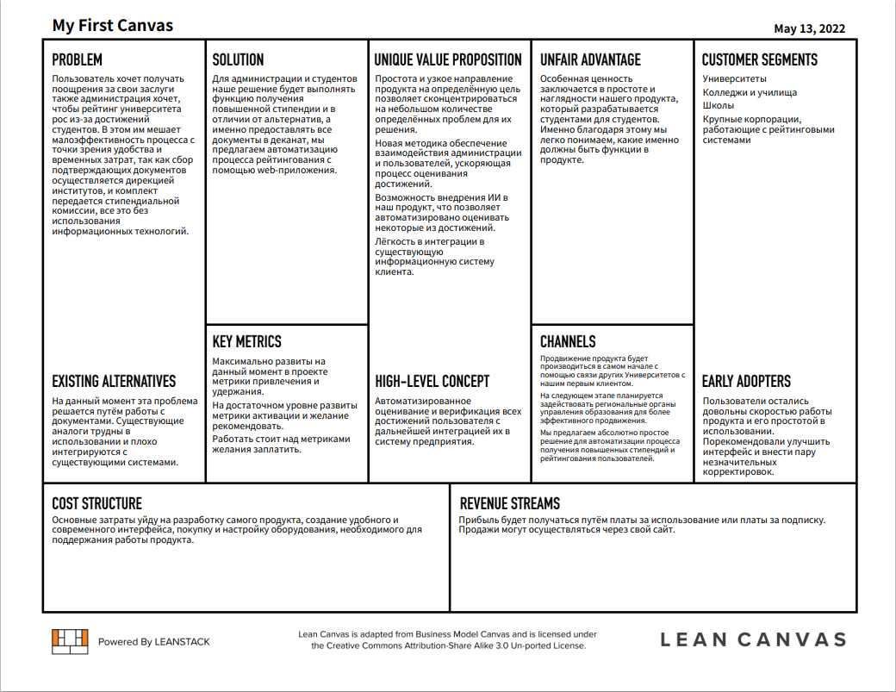
Бизнес-модель

Slide 8
Текущие результаты
Полностью готов программный модуль
Найден первый клиент
Победа во внутриуниверситетском Гранте
Топ 40 проектов из 900 по всей России в рамках проектики
Определены перспективы развития

Slide 9
Планы развития
Оформление интеллектуальной собственности
Реализация проекта для первого клиента
Выход на рынок

Slide 10
Интеллектуальная собственность
На данный момент мы подготавливаем документы для оформления интеллектуальной собственности

Slide 11
Финансы
Показатели | Ед. изм. | Год
 |  | 2022 | 2023 | 2024 | 2025 | 2026
Ожидаемая прибыль | руб. | -150 000,00 | 1 695 000,00 | 2 440 000,00 | 5 685 000,00 | 10 875 000,00
капитальные затраты на проект | руб. | 600 000,00 | 0,00 | 0,00 | 0,00 | 0,00
Чистая текущая стоимость (ЧТС) | руб. | -750 000,00 | 1 695 000,00 | 2 440 000,00 | 5 685 000,00 | 10 875 000,00
Коэффициент дисконтирования at | - | 1,00 | 0,65 | 0,43 | 0,28 | 0,18
Чистый дисконтированный денежный поток (ЧДДП t) | руб. | -750 000,00 | 1 107 843,14 | 1 042 334,14 | 1 587 289,62 | 1 984 556,84
ЧТСt нарастающим итогом (Эсум) | руб. | -750 000,00 | 357 843,14 | 1 400 177,28 | 2 987 466,90 | 4 972 023,74
3. NPV (Интегральный экономический эффект) |  |  | 5 122 023,74
С нами клиенты смогут экономить до
500.000 рублей в год!

Slide 12
Предложение для инвестора
Подробности будут уточняться в процессе переговоров.
Предварительная доля – 40 % от дохода.

Slide 13

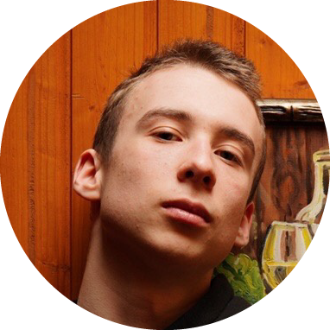
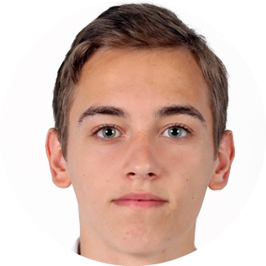
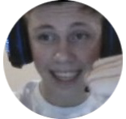
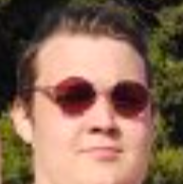
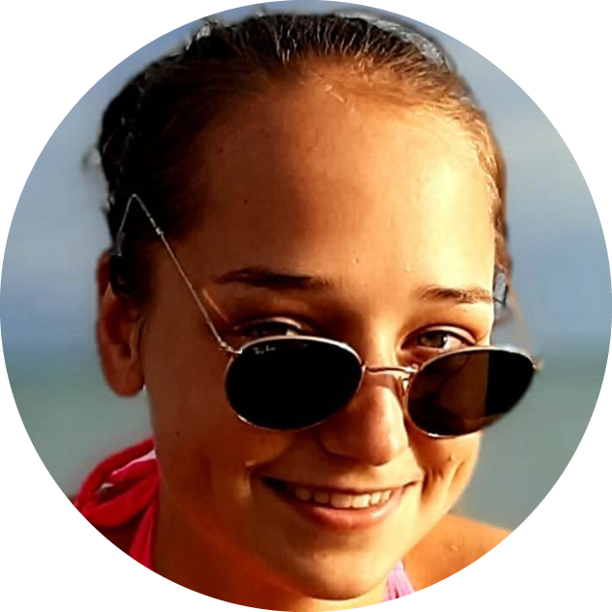
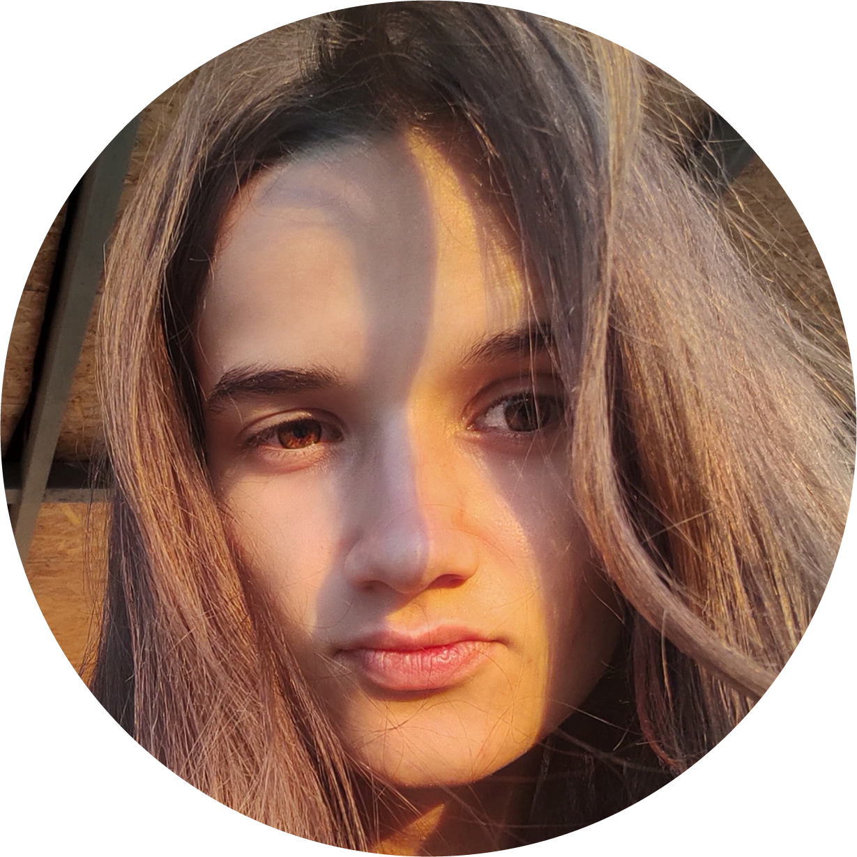
Команда
Пилькевич Павел
Капитан команды
Тютюнник Дмитрий Дизайнер, верстальщик
Дьяченко Илья Программист
Синицын Артём
Программист
Тарадайко Евгения Координатор
Эллерт Наталья Маркетолог, таргетолог

Slide 14

Архипелаг 2022: #НастоящееБудущее
Контакты
Технологии, которые работают
Телефон | +7 (978) 910-31-22
email | pavel.pixel2012@mail.ru

